Slide 1
স্বাগতম

Slide 2
পরিচিতি
পাঠ পরিচিতি
শ্রেণিঃ সপ্তম
বিষয়ঃ বাংলাদেশ ও বিশ্ব পরিচয়
অধ্যায়ঃ চার, বাংলাদেশর অথনীতি
বিশেষ পাঠঃ বাংলাদেশর অথনীতিতে শিল্পের ভূমিকা
শাহ মোহাম্মদ লুৎফুল হায়দার
বি.কম (অনার্স),বিএড
সহকারি শিক্ষক
লুৎফুন্নেছা বালিকা বিদ্যানিকেতন
পাগলা,গফরগাঁও, ময়মনসিংহ ।
মোবাইলঃ ০১৭১৯-৫২৭৯৮০
E-mail: smlh1978@gmail.com

Slide 3
পূর্বজ্ঞান যাচাই

Slide 4
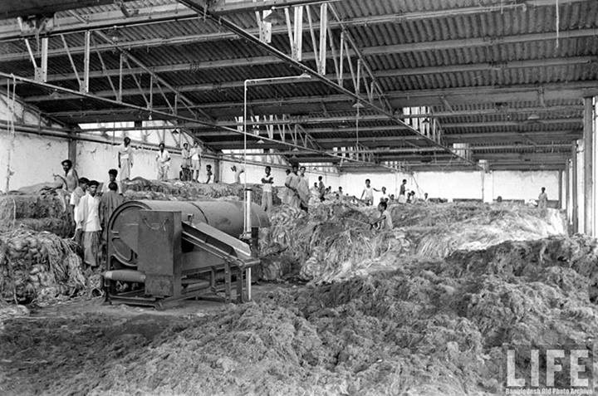
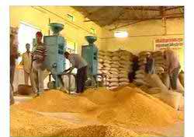
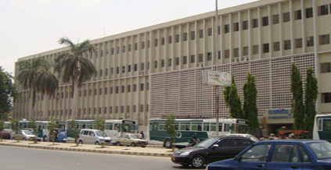

Slide 5
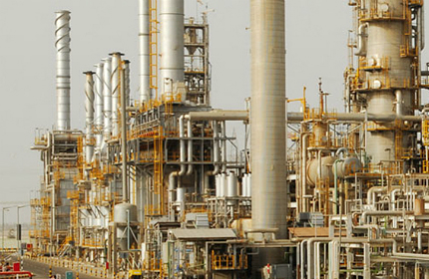
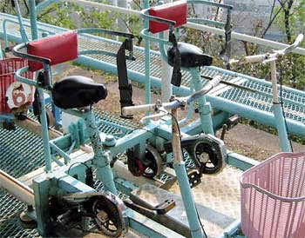
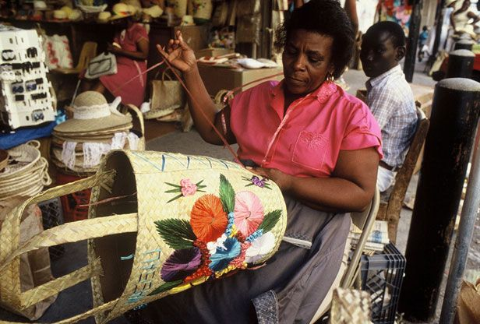
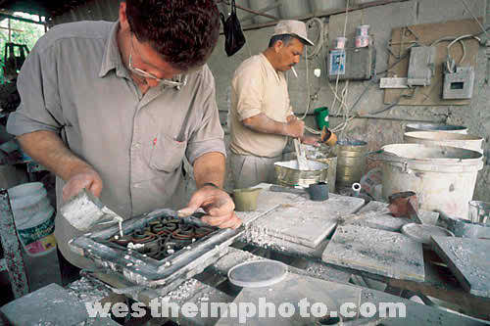

Slide 6
আজকের পাঠ
বাংলাদেশের অথনীতিতে শিল্পের ভূমিকা

Slide 7
শিখনফল
১। বাংলাদেশের অথনীতিতে বৃহৎ,মাঝার,ক্ষুদ্র ও কুটির শিল্পের ভূমিকা ব্যাখ্যা করতে পরবে।
২। বাংলাদেশের অথনীতিতে শিল্পের অবদান সম্পকে ব্যাখ্যা করতে পরবে।
৩। বাংলাদেশের অথনীতিতে ভবিষৎ শিল্পের সম্ভাবনা সম্পকে ব্যাখ্যা করতে পরবে।

Slide 8
পাঠ উপস্থাপন

Slide 9
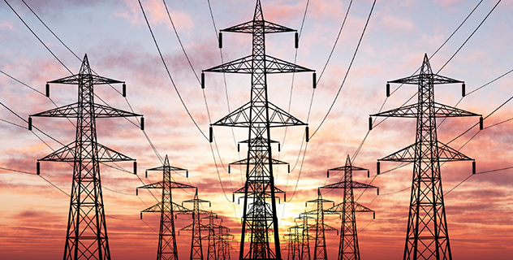
বৃহৎ শিল্প
পাট,বস্ত্র,চিনি,সার,রেল,বিদ্যুৎ,সিমেন্ট ও ইঞ্জিনিয়ারিং প্রভৃতি।প্রচুর মূলধন,দক্ষ শ্রমিক ও প্রকৌশলী,বিশেষজ্ঞ ওঅভিজ্ঞ ব্যবস্থাপক প্রয়োজন।উৎপাদন অধিক এবং অথনৈতিক মেরুদণ্ড
বিদ্যুৎ

Slide 10
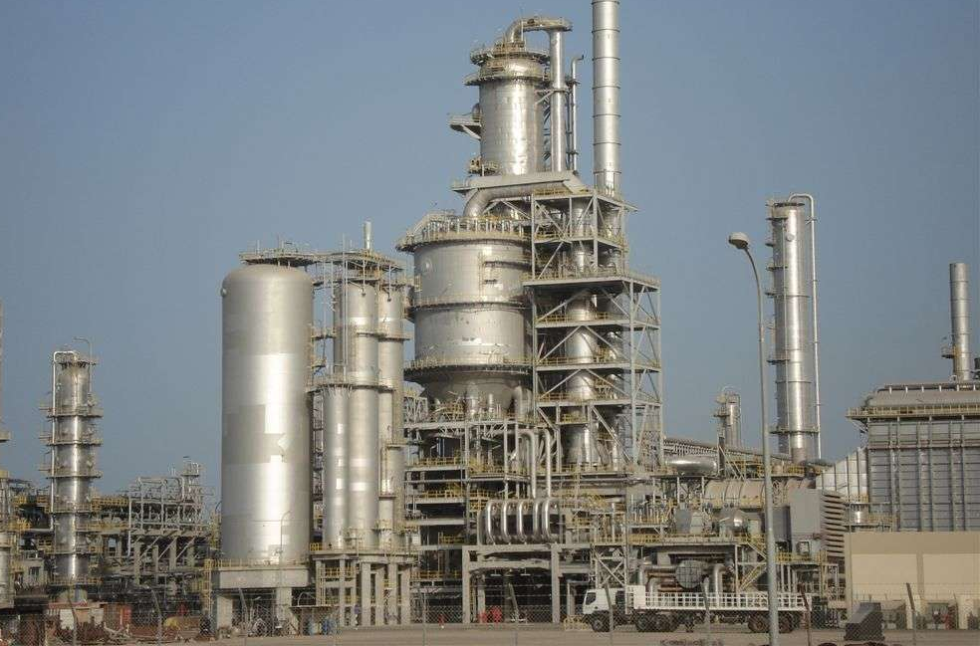
ইঞ্জিনিয়ারিং

Slide 11
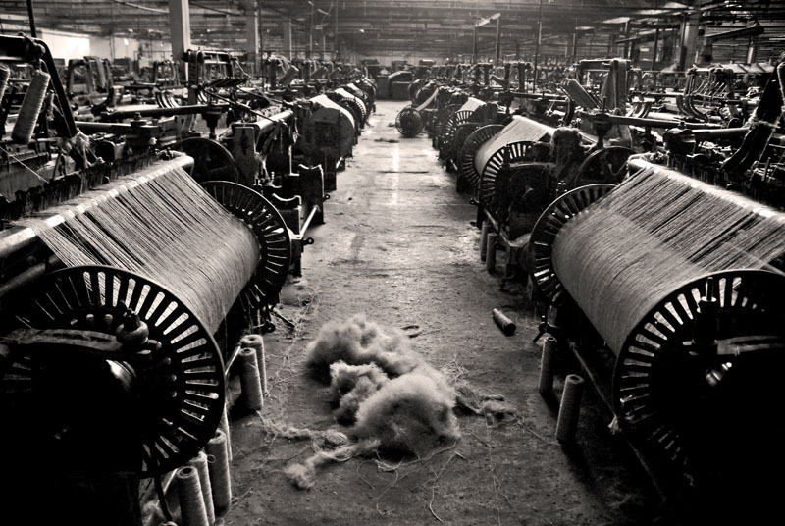
পাট

Slide 13
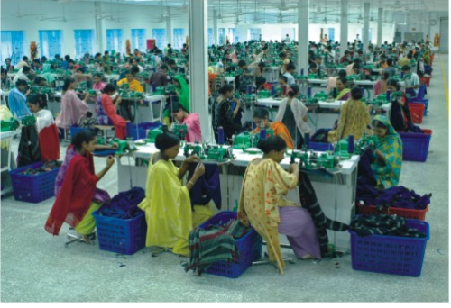
বস্ত্র

Slide 14
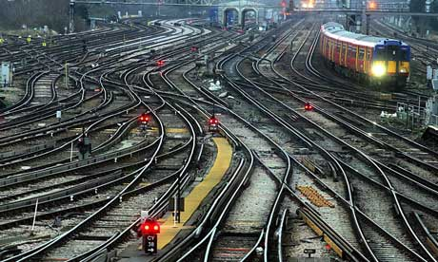
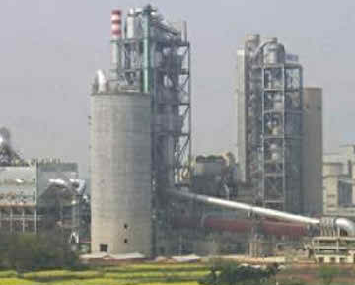
রেল
সিমেন্ট
চিনি
সার

Slide 15
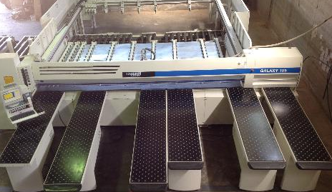
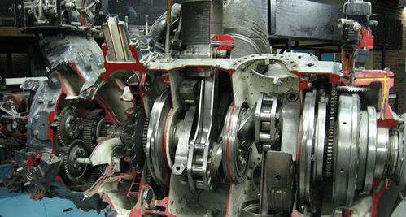
সিরামিক
হিমাগার
হাল্কা ইঞ্জিনিয়ারিং
মাঝারি শিল্প
দের কোটি টাকার বেশী মূলধন প্রয়োজন
সিল্ক,সিরামক,হিমাগার,হাল্কা ইঞ্জিনীয়ারিং প্রভৃতি।দেশের চাহিদা পূরন ও অধিক কমসংস্থান।

Slide 16
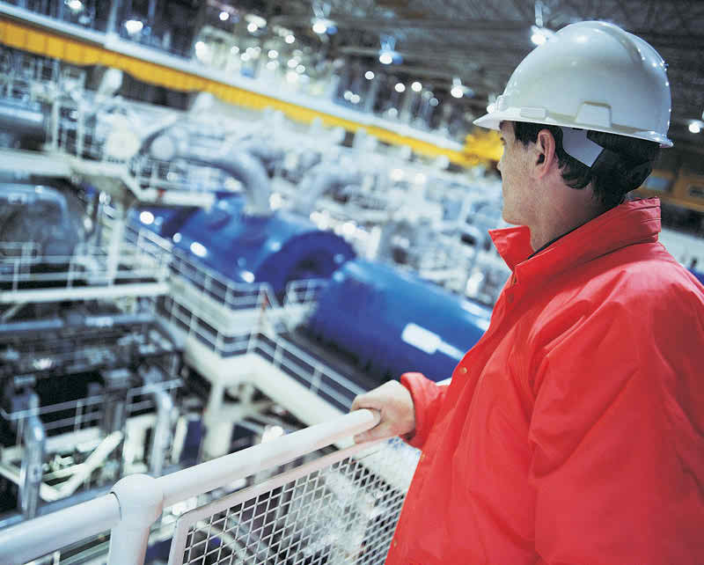
ইঞ্জিনিয়ারিং

Slide 17
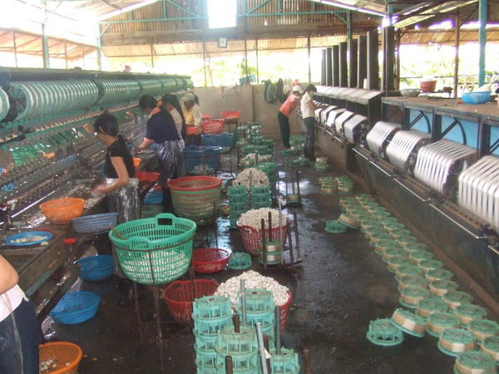
সিল্ক

Slide 18
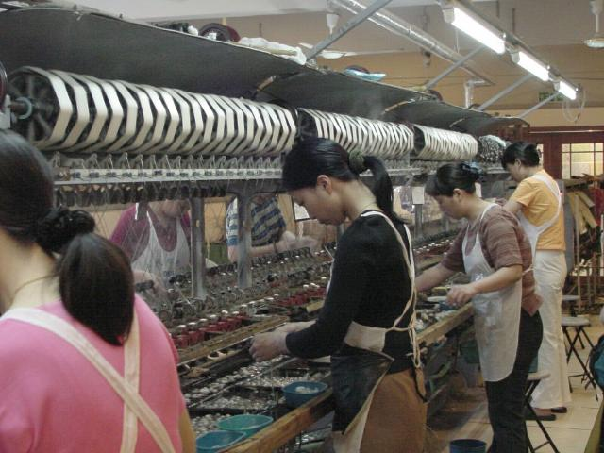
রেশম

Slide 19
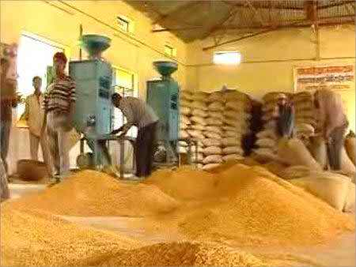
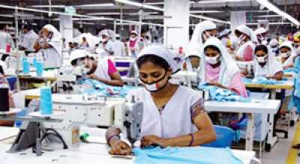
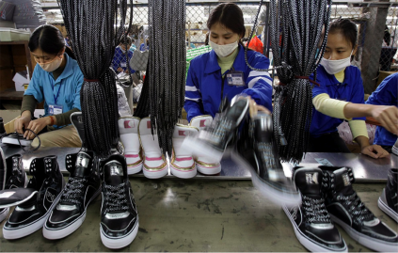
ক্ষুদ্র শিল্প
দেড় কোটি টাকার কম মূলধন । চাল কল, ছোট ছোট জুতা ও প্লাষ্টিক কারখানা,খাদ্য প্রক্রিয়াজত শিল্প প্রভৃতি।
প্লাষ্টিক কারখানা
চাল কল,
জুতা

Slide 20
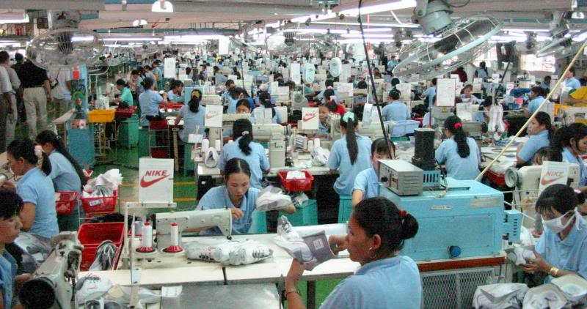
কুটির শিল্প
উৎপাদন ওবিপণনের কাজ মালক নিজে করে। তাঁত,মাটির তৈরী জিনিস বাঁশ,বেত,কাঠের কাজ,শাড়ি,আগরবাতি প্রভৃতি। অসংখ্য কমসংস্থান ও স্বনিভর হওয়ার সুযোগ ও জাতীয় অথনীতিতে অবদান

Slide 21
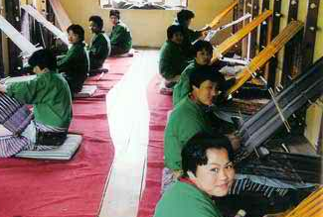
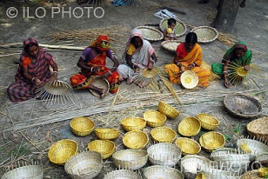
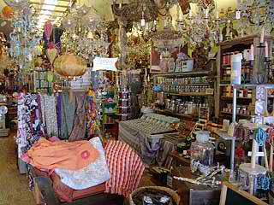
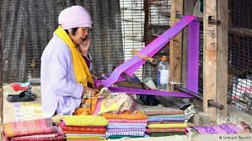
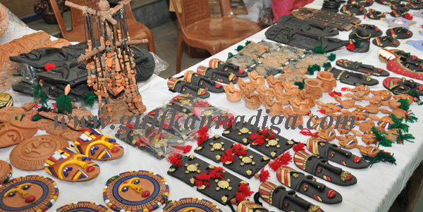
তাঁত
বেত ও বাঁশ
কাঠের ও মাটির

Slide 22
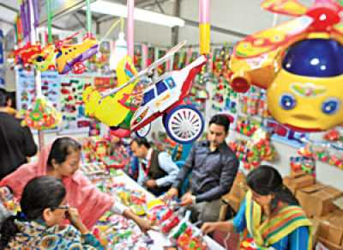
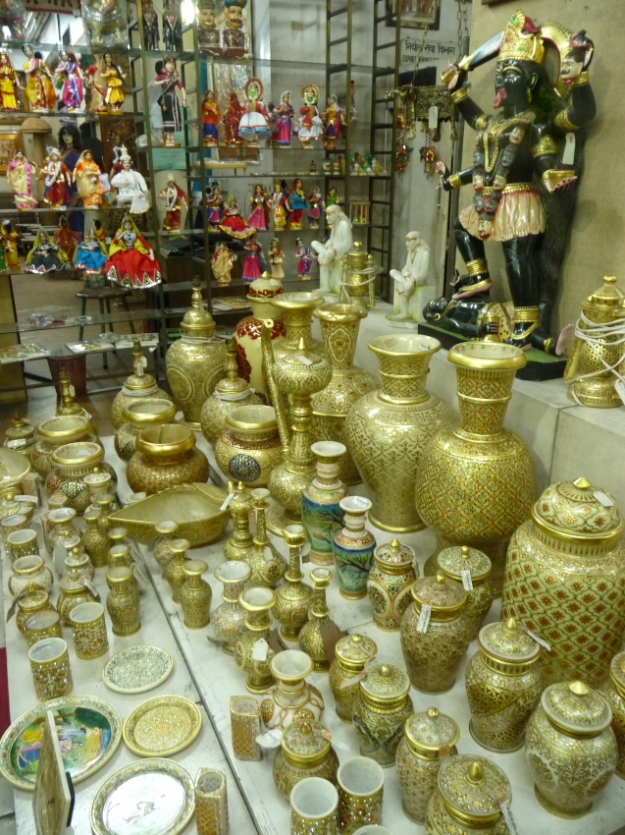
কাশা ও পিতল

Slide 23
অবদান ও ভবিষৎ সম্ভাবনা
জীবিকার সন্ধান,বেকারত্ব দুর,নারীদের কমসংস্থান,প্রযুক্তির ব্যবহার ও বিশ্ব নাগরিক হিসাবে গড়ে তুলছে।বিদেশী অংশীদারিত্ব ও বিনিয়োগ বৃদ্বি,দারিদ্র হ্রাস,বেকার সমস্যার সমাধান ও জাতীয় অথনীতি শক্তিশালী করবে।

Slide 24
দলীয় কাজ
বাংলাদেশের বৃহৎ শিল্প গুলোর নাম লিখ এবং এই শিল্প গুলো দেশের অথনৈতিক মেরুদণ্ড হিসাবে কাজ করে বুঝিয়ে লিখ।

Slide 25
জোড়ায় কাজ
বিদেশী বিনিয়োগকারিরা বাংলাদেশের শিল্প কারখানা স্থাপন ও বিনিয়োগে আগহী হচ্ছে কেন?

Slide 26
একক কাজ
কয়েকটি কুটির শিল্পর উদাহরণ দাও

Slide 27
মূল্যায়ন
১।ক্ষুদ্র শিল্প কাকে বলে?
২।কুটিরশিল্প কাকে বলে?
৩।কয়েকটি মাঝারি শিল্পের নাম বল।
৪। বংলাদেশর সববৃহৎ পটকলের নাম কী?
৫। কোন ধরেনর শিল্প আমাদের অথনীতির মেরুদণ্ড হিসাবে কাজ করে?
৬। যৌথ অংশীদারিত্ব শিল্প কাকে বলে?

Slide 28
বাড়ির কাজ
বাংলাদেশের অথনীতিতে ভবিষ্যৎ শিল্পের সম্ভাবনা সম্পকে তোমার মতামত ব্যাখ্যা করে লিখে আনবে।

Slide 29
ধন্যবাদ

